Slide 1
Методы и стандарты программирования
Перегрузка операторов new и delete
Rvalue-ссылки и семантика перемещения
Deleted functions
Default functions

Slide 2
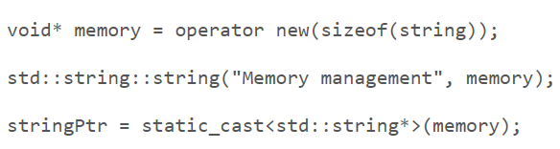
Operator new и new-expression
Оператор new (new-expression) и operator new – разные вещи. Во избежание путаницы, первый будем называть «инструкция new»
Инструкция new – такое же зарезервированное слово, как if, else, class и др. Компилятор преобразует их в соответствующие машинные команды
Во что преобразуется инструкция new?
инструкция new (new-expression)
operator new
Оператор new выделяет нужное
количество памяти
В данной памяти создаётся объект
Тип указателя на данную область памяти преобразуется к указателю на тип (класс) объекта
(псевдокод)
operator new реализует только часть действий, выполняемых инструкцией new - определяет, как именно будет выделяться память

Slide 3
Перегрузка глобального operator new
1
2
3
noexcept
4
noexcept
Аналогично для operator new[]
Выделяет count байт памяти. В случае невозможности выделения памяти генерирует исключение std::bad_alloc
То же, что и (1), но позволяет управлять выравниванием. Выравнивание – оптимизация расположения данных в оперативной памяти с точки зрения скорости доступа. Определяется границами машинных слов
Выделяет count байт памяти. В случае невозможности выделения памяти возвращает nullptr. Исключения не генерирует
Не выделяет память, возвращает значение параметра ptr в неизменном виде. Используется буферизованной инструкцией new (placement-new)

Slide 4


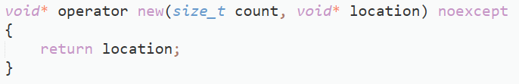
placement-new
Стандартная инструкция new:
Выделяет новую область в памяти при помощи operator new и создаёт в ней объект
Инструкция placement-new:
Необходимая область памяти уже выделена ранее, и на неё указывает address, поэтому operator new ничего не делает:
В этой области памяти создаётся объект
Инструкция placement-new позволяет реализовать строку псевдокода:
examples/2_placement_new

Slide 5


Перегрузка глобального operator delete
Инструкция delete и operator delete соотносятся между собой так же, как и инструкция new и operator new
Выполнение инструкция delete в общем случае происходит приблизительно в следующем порядке:
Вызов деструктора объекта, на который указывает stringPtr
Освобождение области памяти, на которую указывает stringPtr
Пример использования перегрузки глобальных операторов new и delete: подсчёт аллокаций и деаллокаций для выявления утечек памяти

Slide 6
Перегрузка глобального operator delete
1
2
3
4
Аналогично для operator delete[]
Все стандартные операторы delete не генерируют исключений. Указатель ptr*, указывающий на область памяти, которую требуется освободить, может быть указателем, полученным ранее в результате выполнения инструкции new либо нулевым указателем nullptr. В противном случае, поведение не определено
Оператор (3) вызывается перегрузкой оператора new, не генерирующей исключений, в случае, когда не удалось выделить память
Аналогично, оператор (4) вызывается placement-new-версией оператора new. Тоже ничего не делает, так как в этом случае за управление памятью отвечает кто-то другой

Slide 7
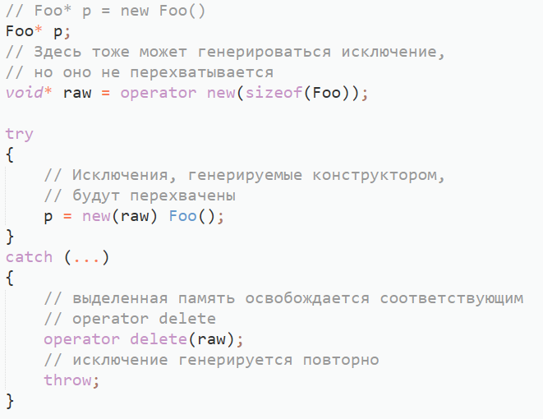
Обработка исключений при выделении памяти для объекта
Выделение памяти и создание в ней объекта – разные операции
В случае, когда в конструкторе объекта было сгенерировано исключение, оно перехватывается, чтобы можно было освободить выделенную память
После перехваченное исключение генерируется повторно, т.к. логика управления памятью не может включать дальнейшую обработку исключений
C placement-new всё не так просто, т.к. placement-new не выделяет память, а значит, не может её освобождать

Slide 8
Lvalue vs. Rvalue (до C++ 11)
lvalue
rvalue
«обычная» ссылка «&» - это lvalue-ссылка
Имеет (условно) постоянный адрес в области оперативной памяти процесса, который можно получить при помощи lvalue-ссылки
Может стоять как по левую, так и по правую сторону знака равенства
Может быть передан как по константной, так и по неконстантной lvalue-ссылке
Lvalue может неявно конвертироваться в rvalue
Временный объект, т.е. (условно) не имеет (условно) постоянного адреса в памяти. Тогда где он хранится? Зависит от реализации компилятора, от платформы и др. Варианты:
В регистре процессора (для маленьких объектов)
В оперативной памяти на стеке
Нигде (если объект определён, но не используется)
Может стоять только по правую сторону знака равенства
Может быть передан только по константной ссылке
Rvalue не может неявно конвертироваться в lvalue
Можно получить адрес временного (и только временного) объекта при помощи rvalue-ссылки – «&&»

Slide 9
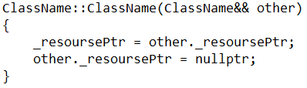
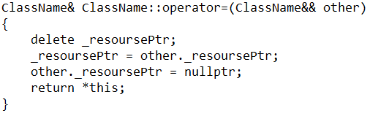
Семантика перемещения (move semantics)
Move constructor
Поскольку rvalue-ссылки позволяют «отличать» временные объекты от (условно) постоянных, с их помощью можно реализовать семантику перемещения. В этом случае у временного объекта «изымаются» его ресурсы. Поскольку объект временный, дальнейшая его судьба не важна, и такое изъятие не нанесёт ущерба
Конструктор перемещения и оператор перемещающего присваивания принимают неконстантные rvalue-ссылки на перемещаемый объект. other – всегда изменяемый временный объект
Различия между move construction и move assignment аналогичны различиям между copy construction и copy assignment, только в данном случае речь идёт о временных объектах: конструктор перемещения вызывается, когда слева от знака присваивания стоит ранее неинициализированный объект, в противном случае вызывается оператор перемещающего присваивания
Move assignment operator

Slide 10
Rule of tree / rule of five
Правило трёх (rule of three, закон «Большой тройки»). Eсли классу необходим один из следующих методов:
Деструктор
Конструктор копирования
Оператор копирующего присваивания,
то класс должен определять все три.
С выходом С++11 правило трёх превратилось в правило пяти (rule of five): если классу необходим один из следующих методов:
Деструктор
Конструктор копирования
Оператор копирующего присваивания
Конструктор перемещения
Оператор перемещающего присваивания,
то класс должен определять все пять.

Slide 11
Пропуск копии (copy elision)
Пропуск копии (copy elision) – оптимизация компилятора, позволяющая в некоторых случая избегать копирования/перемещения
В g++ отключается флагом -fno-elide-constructors
Конструкторы копирования/перемещения не должны иметь сторонних эффектов, т.к. их вызов зависит от реализации компилятора
Можно запретить применять оптимизацию, объявив объект как volatile (используется редко). Нижесказаное относится только к non-volatile объектам
Обязательные, начиная с C++ 17
Необязательные
NRVO (named return value optimization) – возвращение объекта с автоматическим временем хранения, не являющегося параметром функции или catch-блока
Объект с автоматическим временем хранения, являющийся операндом throw (не являющийся при этом параметром функции)
При передаче параметра-исключения в catch-блок по значению
RVO (return value optimization) – возвращение из функции временного объекта, созданного в операнде return. Объект создаётся напрямую на стеке вызывающей функции
Создание объекта копированием/перемещением из временного объекта того же типа

Slide 12
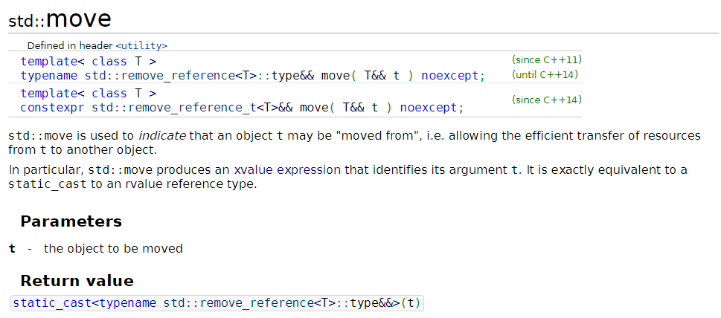
std::move
std::move – способ использовать lvalue как rvalue. Таким образом, можно «навязывать» семантику перемещения там, где не нужно копирование
std::move определяется в заголовочном файле <utility>
std::move ничего никуда не перемещает – это просто type cast. За счёт него вызывается перемещающая перегрузка конструктора или оператора
std::move можно использовать с параметрами функции, с возвращаемыми значениями и даже с простыми типами (поскольку это просто преобразование типа к rvalue-ссылке)

Slide 13
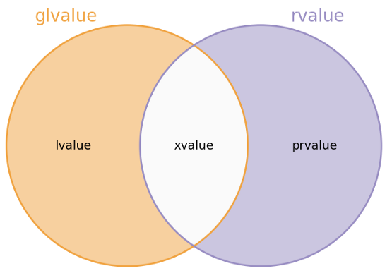
Категории значений начиная с С++ 11
glvalue
rvalue
glvalue (generalized lvalue): имеет идентичность (условно постоянный адрес в памяти)
lvalue – подмноженство glvalue. Нельзя безопасно перемещать
xlvalue (expiring lvalue) – lvalue, ресурсы которого можно повторно использвоать, т.е. lvalue вблизи конца своего срока использвоания. Можно безопасно перемещать. Самый простой пример: std::move(x) или static_cast<T&&>(x)
prvalue (pure rvalue) – то же, что и rvalue до C++11. Можно безопасно перемещать, но начиная с С++17 не все prvalue перемещаются, т.к. В некоторых случаях действуют оптимизации компилятора
lvalue
xlvalue
prvalue
Имеют
идентичность
Можно
безопасно
перемещать

Slide 14
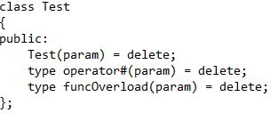
Deleted functions
Начиная с C++ 11 можно запрещать использование методов, объявляя их как deleted. Код, вызывающий удалённую функцию, не скомпилируется
Это имеет смысл для методов, которые могут генерироваться компилятором – конструкторы, операторы присваивания
Можно также удалить нежелательную перегрузку функции, частично запретив таким образом неявное преобразование типов при передаче параметров
До С++ 11 это тоже было возможно – запрещаемые методы объявлялись как private

Slide 15
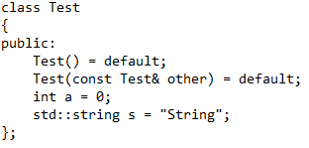
Default functions. In-class initialization
Объявление функции с =default говорит компилятору сгенерировать её определение. После этого самостоятельно определять функцию не требуется
Может использоваться для всех функций-членов, у которых может быть реализация по умолчанию (конструкторы, деструкторы, операторы присваивания)
Может также применяться для документирования, в явной форме показывая, что в данном случае используется реализация по умолчанию (например, конструктора копирования)
До C++ 11 при объявлении класса можно было инициализировать только констанстные статические члены целочисленных типов (in-class initialization). Начиная с С++ 11 ограничений нет
Инициализация в конструкторе имеет приоритет над in-class initialization

